Slide 1
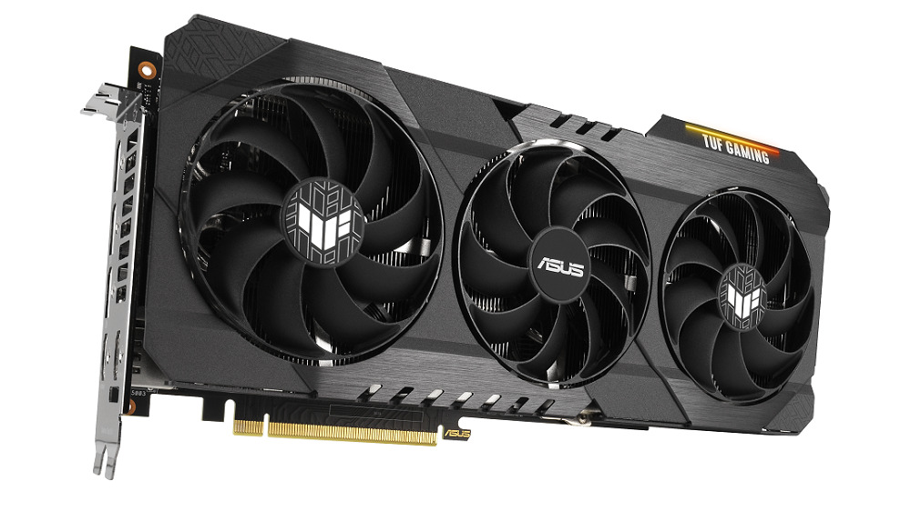
UFCD-5098 Placas Gráficas
Joana Landeiro
João cardoso
Sandro Reis
Vanessa Silva
tpsi1023

Slide 2
Qual é a função da placa gráfica?
A placa de vídeo, também conhecida como GPU( Unidade de Processamento Gráfico), é o componente do computador que fica responsável por realizar processos e os cálculos necessários para reprodução dos gráficos gerados pelo sistema.
Ou seja, converte dados binários em dados gráficos por um periférico de saída de imagem(ex: Monitor).

Slide 3
Tipos de Placas Gráficas
Onboard
(Integrada)
Off-board
(Dedicada)
eGPU (Externas)

Slide 4
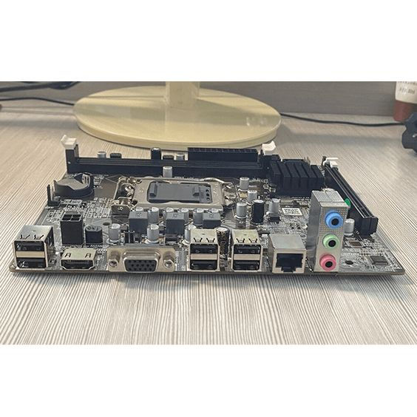
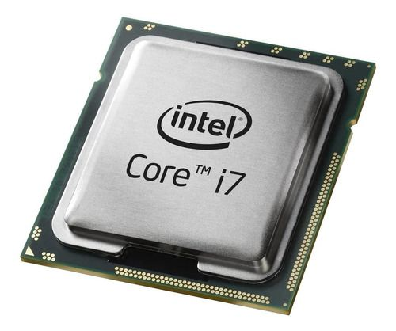
Onboard
Placas gráficas integradas, são aquelas que vêm
incorporadas no processador ou na motherboard.

Slide 5
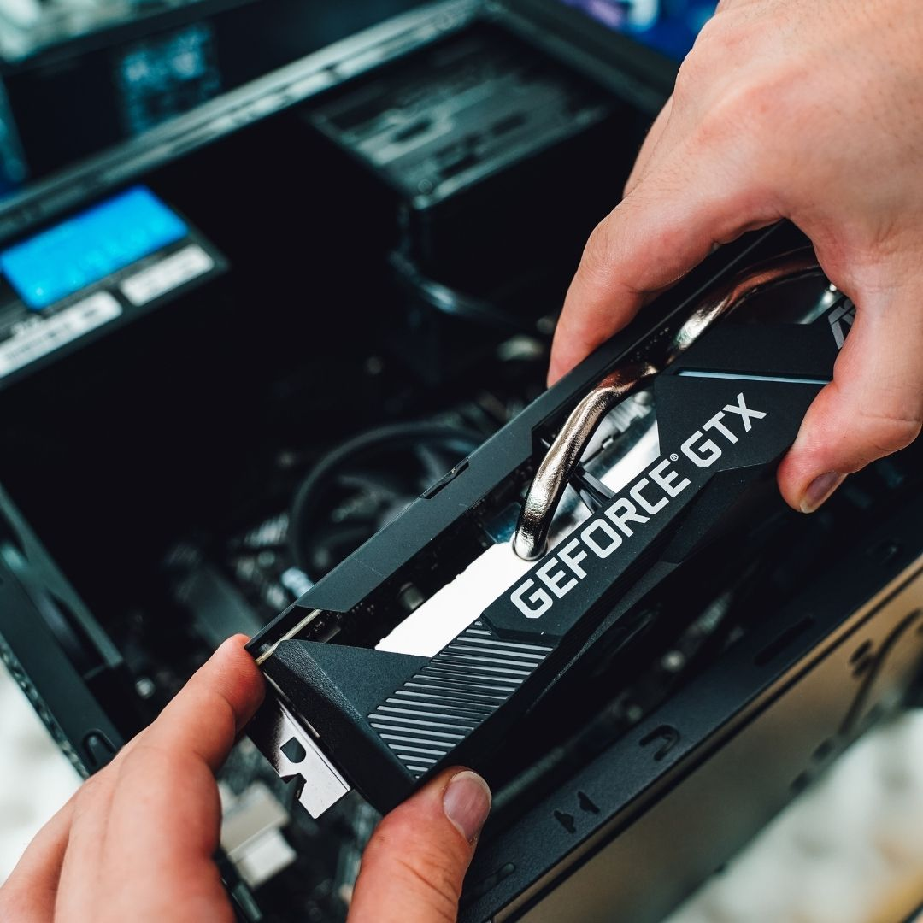
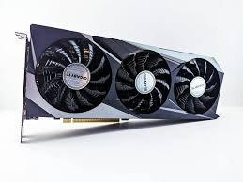
Off – board
Placas gráficas dedicadas têm sua própria unidade
de processamento gráfico (GPU) e memória dedicada.

Slide 6
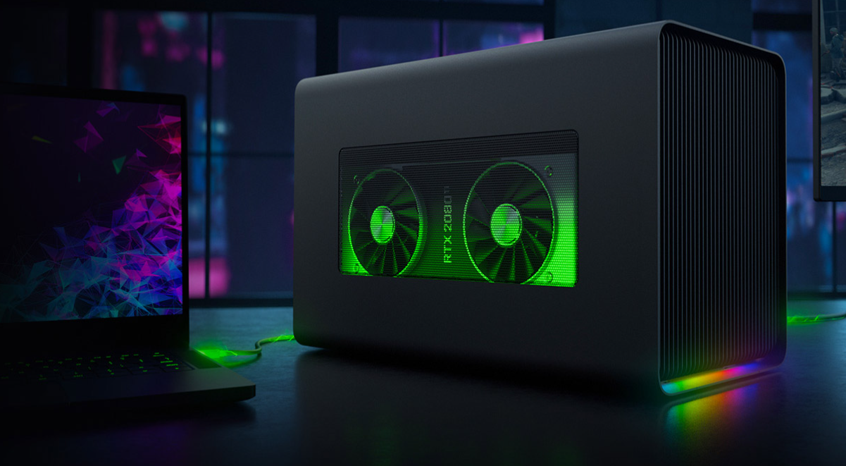
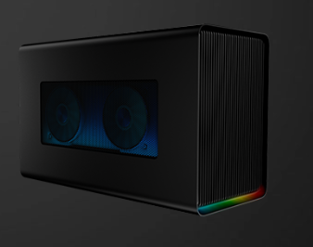
eGPU
Placas gráficas externas são conectadas por meio de
uma interface externa, como Thunderbolt ou USB.

Slide 7
Vantagens e Desvantagens
VANTAGENS
DESVANTAGENS
VANTAGENS
DESVANTAGENS
VANTAGENS
DESVANTAGENS
Mais acessíveis
Consomem menos energia
Contribui para a portabilidade e design fino dos dispositivos
Desempenho limitado
Limitações Upgrade
Recursos Limitados
Alto desempenho
Recursos avançados
Atualizáveis
Flexibilidade
Atualizáveis
Desempenho portátil
Custo elevado em comparação com as integradas
Alto consumo de energia
Tamanho e peso maior
Custo elevado
Limitações de desempenho
Complexidade de configurações

Slide 8

Valores
Integrada : Intel UHD Graphics 620 / Valores: em processadores i5 +/- 100 euros
Gama baixa : Nvidia GeForce GT 730 / Valor: 80 euros
Gama média : Nvidia GeForce GTX 1650 / Valor: 190 euros
Gama alta : Nvidia Geforce RTX 4060 / Valor: 500 euros
Profissionais/Estação de trabalho : NVIDIA Quadro RTX 6000 / Valor: 6.000 euros
Externas (eGPUs): Razer core X / Valor: 400 euros

Slide 9
Avanços atuais:
Aceleração de Machine Learning: Placas gráficas como as da série NVIDIA RTX e Turing oferecem recursos avançados de aprendizado profunda, permitindo treinar redes neurais e executar inferências de forma mais rápida e eficiente. Essas GPUs são projetadas para lidar com operações paralelas de alta velocidade, tornando-as ideais para o treinamento de modelos de machine learning .
Ray Tracing: É um dos avanços mais significativos nas placas gráficas recentes. Ela permite que os gráficos rasterizados sejam calculados de forma mais precisa, resultando em sombras mais suaves, reflexos mais reais e uma representação mais fiel do mundo real. Isto foi implementado principalmente nas séries GeForce RTX de NVIDIA .
DLSS (Deep Learning Super Sampling): Este é um recurso desenvolvido pela NVIDIA que utiliza machine learning para aumentar a taxa de quadros de um jogo sem comprometer a qualidade da imagem. O DLSS funciona processando imagens em tempo real e aplicando técnicas de super amostragem para melhorar a experiência de jogo, especialmente em placas gráficas de gama média e baixa .
NVLink: Este é um recurso de conectividade de alta velocidade introduzido pela NVIDIA que permite a comunicação direta entre duas GPUs, aumentando a largura de banda e a eficiência de transferência de dados. Isso é particularmente útil para aplicações de machine learning e outras tarefas que requerem processamento de dados em grande escala.
Servers e Soluções de Cloud Privada: As placas gráficas também estão sendo cada vez mais utilizadas em servidores de alto desempenho e soluções de cloud privada, onde são capazes de processar grandes volumes de dados e realizar cálculos complexos com alta velocidade .

Slide 10

Obrigado

